Slide 1
APLIKACE BEZBARIÉROVÉ VYHLÁŠKY Č. 398/2009 SB. V PRAXI

Slide 2
Posuzování projektových dokumentací
Provádí NIPI bezbariérové prostředí, o. p. s.
Není DOSS, vyjádření nejsou závazná.
Na základě požadavku stavebních úřadů.
Nejčastěji se posuzují PD ve stupni DUR a následně DSP.
Bezbariérové řešení stavby vzniká častokrát až dodatečně na základě požadavků NIPI.
Konkrétní řešení v dokumentaci chybí (náležitosti projektové dokumentace upravuje vyhl. 499/2006 Sb.).

Slide 3
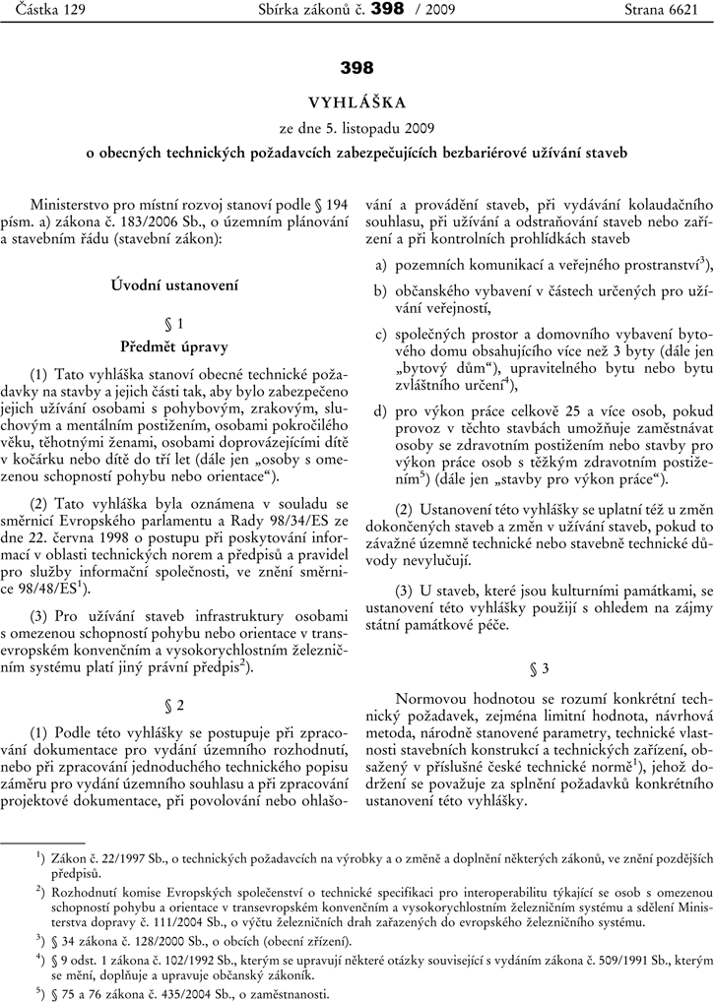
Legislativa
Bezbariérovost je řešena na různých místech a častokrát odlišně
Vyhláška 398/2009 Sb.
Normy ČSN
Technické návody (TN) (vydává TZÚS - Technický a zkušební ústav stavební Praha, s.p.)
Technické podmínky (TP)
Vyhláška je již zastaralá, neřeší současné problémy (např. ateliérové domy) a neumožňuje moderní postupy.
Obsahuje chyby, některé požadavky jsou formulovány vágně bez konkrétních řešení, jiné jsou zbytečně podrobné.

Slide 4
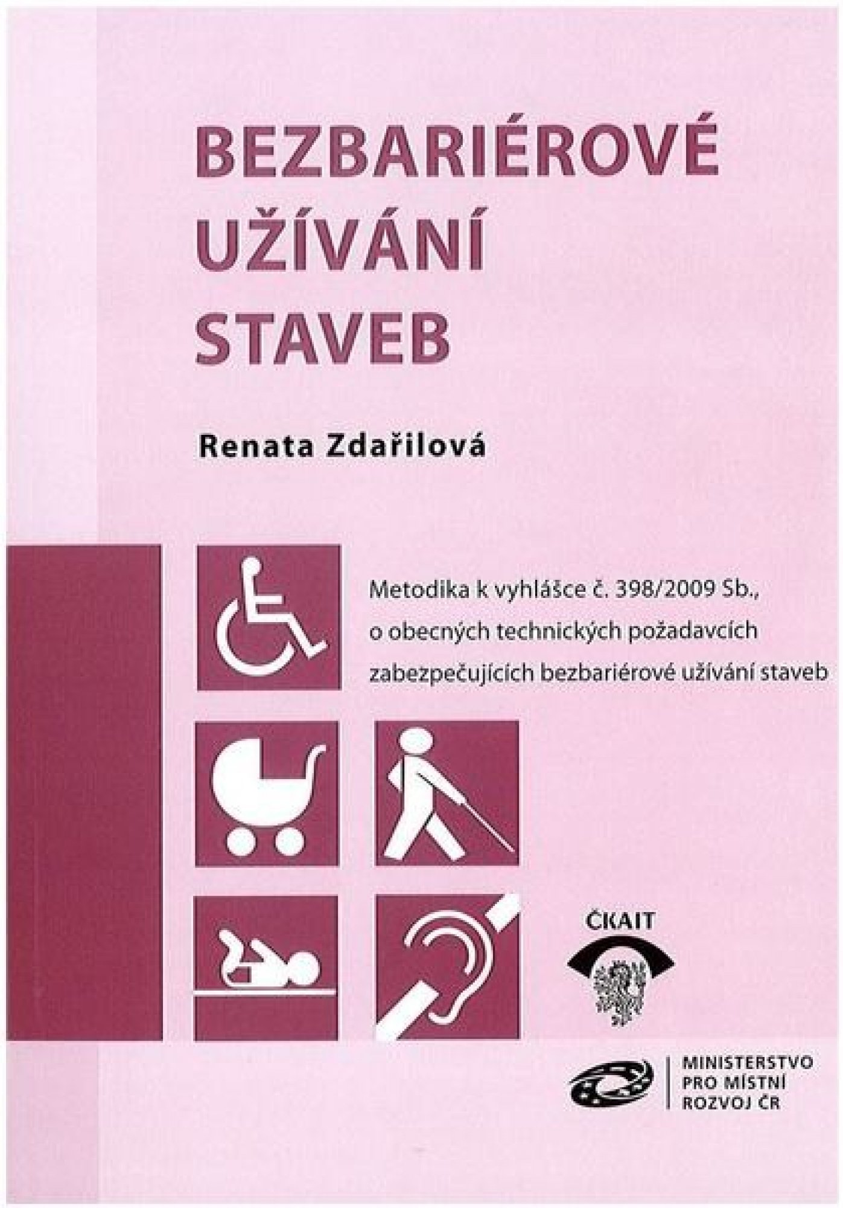
Metodika k vyhlášce 398/2009 Sb.
Metodika vydaná ministerstvem pro místní rozvoj.
Vyhláška je napsána častokrát zmateně a nejednoznačně.
Snaha nabídnout typová řešení.

Slide 5
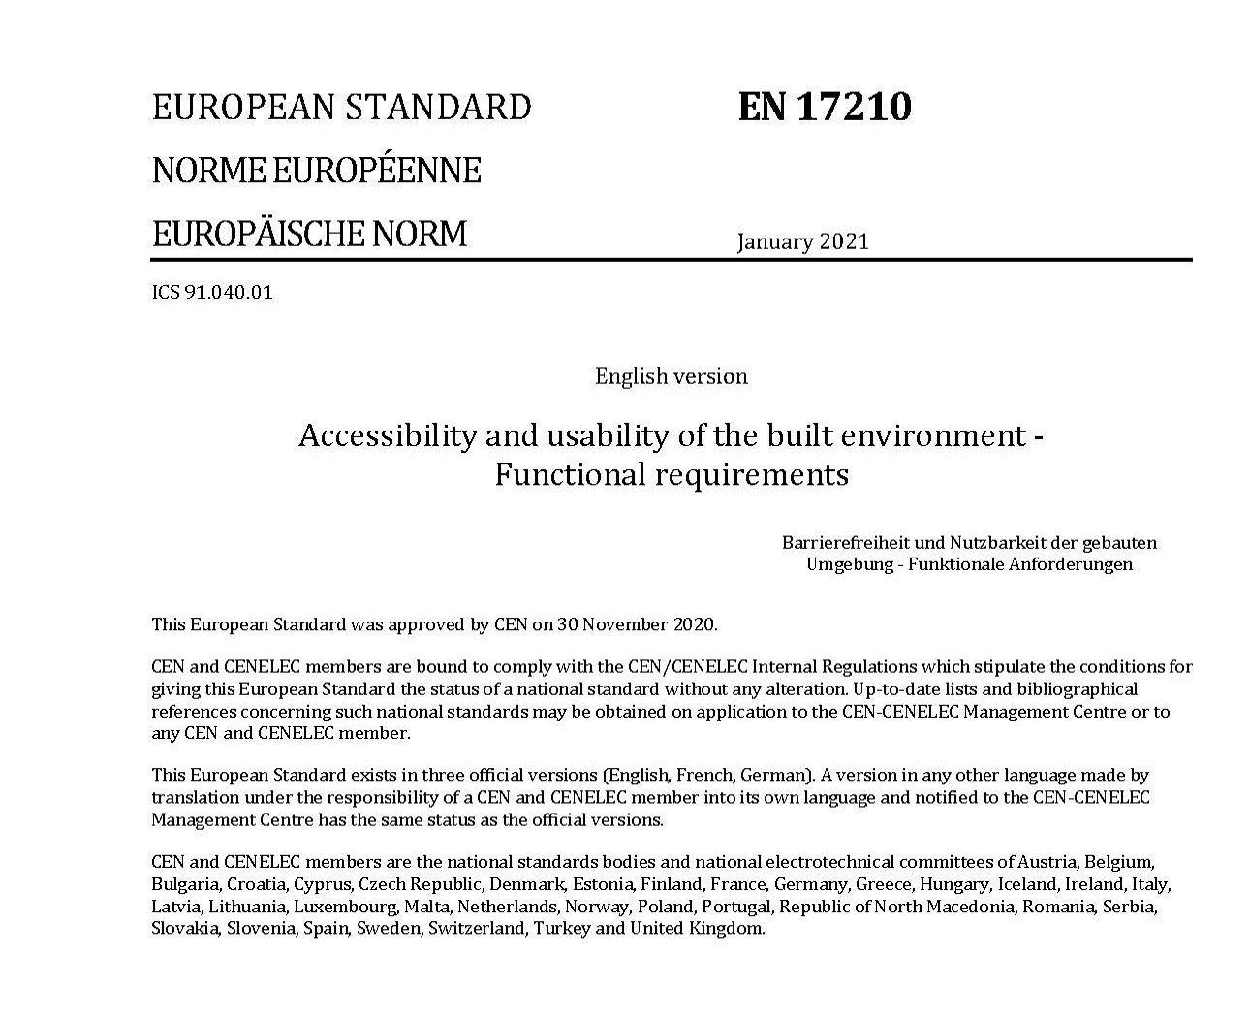
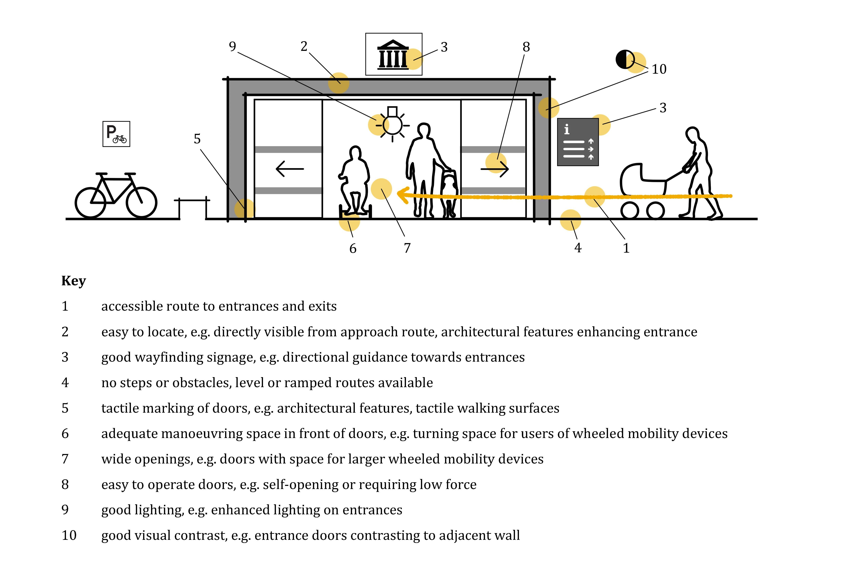
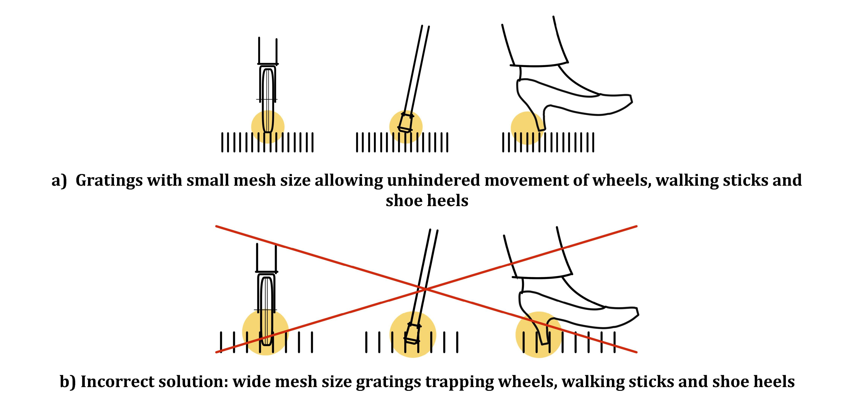
Mezinárodní a evropské normy
(ISO - International Organization for Standardization - mezinárodní organizace pro standardizaci, CEN - Evropský výbor pro standardizaci) –závaznost není jasná
ČSN P ISO 21542 - Pozemní stavby – Přístupnost a využitelnost vybudovaného prostředí
ČSN EN 17210 - Přístupnost a využitelnost zastavěného prostředí - Funkční požadavky
TNI CEN/TR 17621 - Přístupnost a využitelnost zastavěného prostředí - Technické prováděcí požadavky a specifikace
TNI CEN/TR 17622 - Přístupnost a využitelnost zastavěného prostředí - Posouzení shody

Slide 6
Posuzování projektových dokumentací - statistika
Vysoká chybovost projektových dokumentací
Bezchybné dokumentace pouze v jednotkách procent (≤ 5 %) a téměř výhradně v případě triviálních řešení.
Částečně správné řešení, které sice neodpovídá legislativním požadavkům, ale umožňuje alespoň omezené užívání (cca 20-25 %).
Dokumentací, které obsahují závažné nefunkční řešení, je minimálně 60 %!
Zhotovitel je kontaktován (telefonicky, emailem) a je seznámen s konkrétními chybami včetně návrhu, jak chyby odstranit.
Zhruba v 10 % případů je vydáno zamítavé vyjádření, protože projektant není ochoten akceptovat bezbar. řešení.

Slide 7
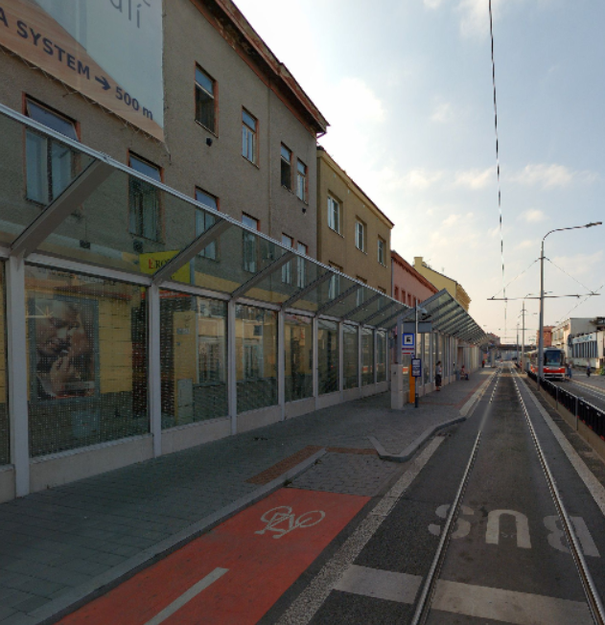
Nejčastější chyby – veřejné prostranství
Chybná řešení nejčastěji pro osoby se zrakovým postižením,
Komplikace při uplatňování modrozelené infrastruktury,
Kombinace cyklo dopravy a chodců.
[foto ul. Plotní Brno]

Slide 8
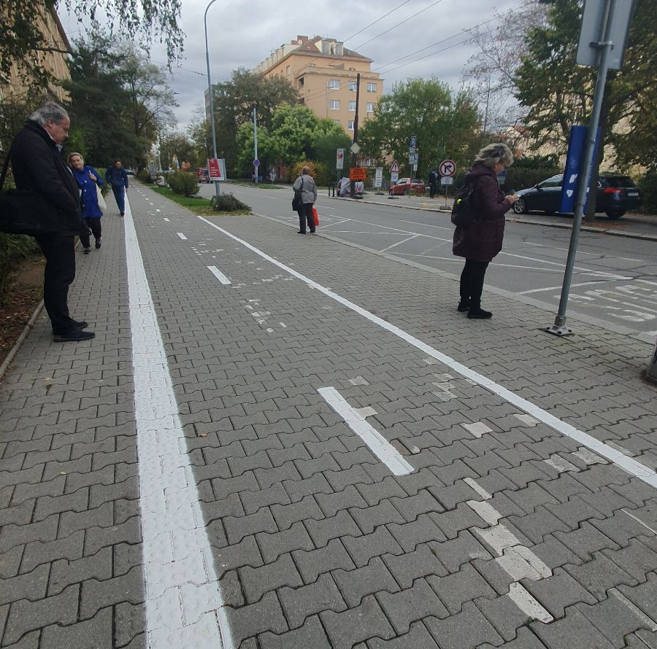
Nejčastější chyby – veřejné prostranství
Ul. Botanická, Brno
Řešení v rozporu s platnou legislativou.
Průchozí šířka cca 0,8 m, požadavek legislativy min. 1,5 m!

Slide 9
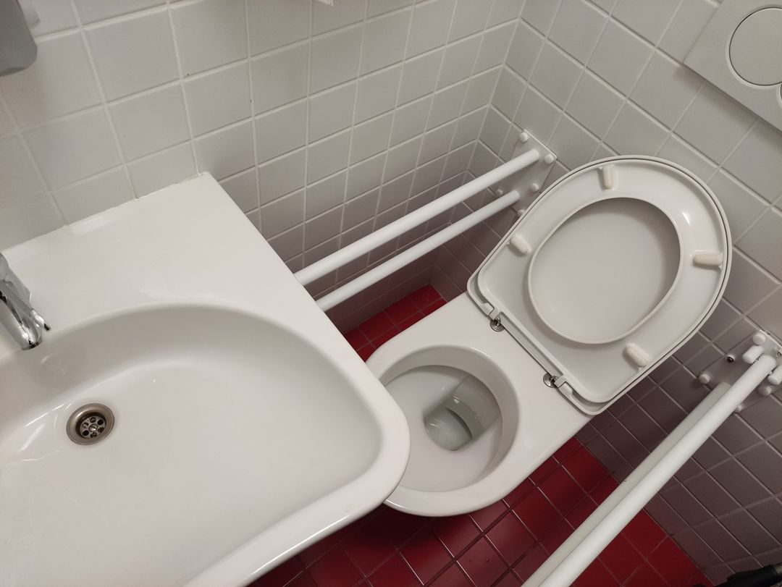
Nejčastější chyby
Stavby pro sport
Přístupnost pro diváky je více v podvědomí,
přístupnost pro sportovce je problém.
Hygienická zařízení
Chybí typová řešení s konkrétním umístěním všech zařizovacích předmětů a vybavení.
Špatné rozmístění zařizovacích předmětů.
Nedostatečné rozměry.
Chybná konstrukční řešení stěn a nízkou únosností.
Stavby pro výkon práce
Vyhláška nejednoznačně formuluje požadavky např. zajistit užívání všech funkcí budovy. Co to je?
Velmi častý je chybějící výtah u vícepodlažních staveb.
[foto Ing. M. Antonovičová]

Slide 10
Posuzování projektových dokumentací
Příčiny vysoká chybovosti projektových dokumentací
Nedostatečné profesní znalosti v této oblasti.
Hodně případů, kdy se zhotovitel PD stále řídí již 13 let neplatnou vyhl. 369/2001 Sb. a dokonce i 174/1994 Sb.
Přístupnost stále není považována za nedílnou součást stavby.
Nejasnosti v zodpovědnost za oblast bezbariérovosti.
Častá odpověď na připomínky:
Vždyť tam stejně nikdo nebude chodit…
Investor si to nepřeje…
Stavba nebude sloužit pro invalidy…
Návrhy řešení
Kvalitní legislativa (využít funkční zahraniční normy).
Zlepšení vzdělávání na školách (průmyslovky, stavební fakulty a architektury).
Celoživotní vzdělávání (kurzy ČKAIT, ČKA).
Jednoznačná zodpovědnost.
Kontrolní orgán, který bude vydávat závazná stanoviska.

Slide 11
Děkuji za pozornost
[Rampa Siedlce Polsko, zdroj https://wiadomosci.gazeta.pl]

Slide 12
Veřejně prospěšná činnost organizace a odborných konzultantů je realizována a financována v rámci projektu: ,, Vyrovnávání příležitostí pro osoby s omezenou schopností orientace a pohybu na úseku bezbariérové přístupnosti staveb´´

